Slide 1

Метод нечеткой классификации платежей по полнотекстовому описанию на русском языке
Студент:
Группа:
Научный руководитель:
Лаврова Анастасия Андреевна
ИУ7-85Б
Волкова Лилия Леонидовна

Slide 2
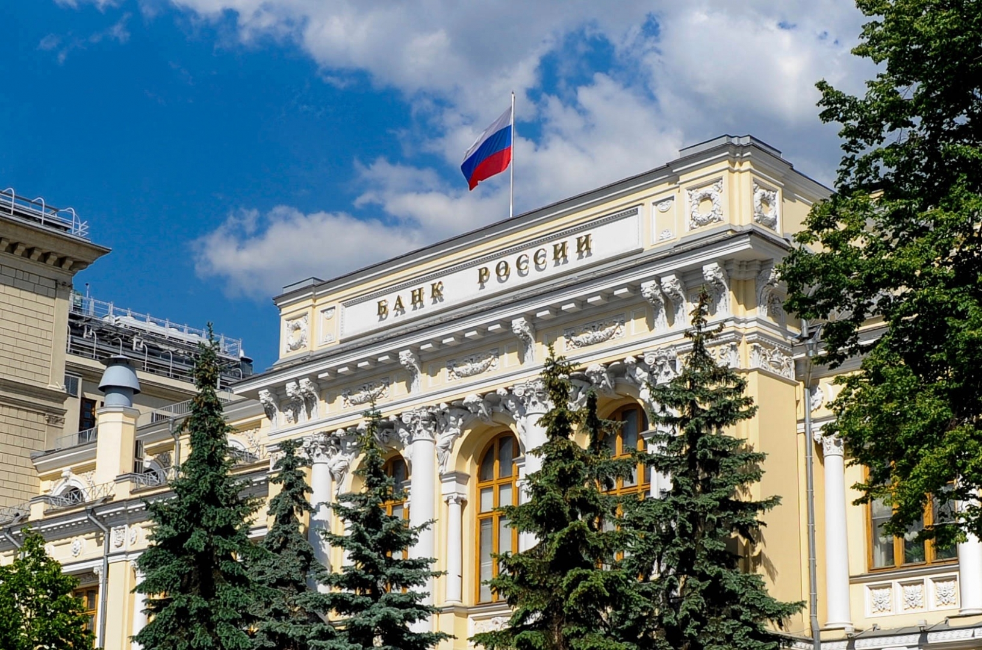

Актуальность
Сфера применения – организация определения кода операции платежных документов в банках
Задача поставлена одним из крупных российских банков
Проблемы:
Задействовано большое количество персонала
Значительные временны́е затраты
Работа посвящена автоматизации классификации платежных документов
Notes:
Зачастую операции по обработке данных имеют рутинный характер, поэтому их можно автоматизировать. Одна из сфер применения - банковская сфера, организация определения кода операции платежных документов. Существуют такие проблемы как задействование большого количества персонала и значительных временных затрат на ручную обработку платежей.
В качестве решения можно предложить автоматизацию с помощью разработанного метода классификации.

Slide 3
Цель и задачи
Цель — разработать метод классификации платежа по полнотекстовому описанию.
Задачи:
Рассмотреть существующие типы алгоритмов машинного обучения
Проанализировать существующие алгоритмы классификации
Разработать метод нечеткой классификации платежей по полнотекстовому описанию на русском языке
Программно реализовать метод
Исследовать разработанный метод на применимость
Notes:
Цель моей работы - разработать метод классификации платежа по полнотекстовому описанию. Задачи, поставленные передо мной, перечислены на экране.

Slide 4
Примеры данных: платежи и их описания
Код операции | Наименование | Назначение платежа
1800 | Перевод средств на р/с | Оплата страхового взноса по Договору страхования № 0122130464484 от 05.09.2018, ФИО страхователя Ермошкина Екатерина Ивановна, сумма цифрами 550,00.
14 | Перевод средств пенсионных накоплений в 153 | Доход от инвестирования (срочная пенсионная выплата) по договору № 22-03У008 от 08.10.2003 г. НДС не облагается.
Notes:
На данном слайде представлен пример данных платежа. В первом столбце – код операции, который мы должны найти. Во втором столбце – соответствующее наименование кода операции. В третьем столбце – назначение платежа – описание, на основе которого должно произойти предсказание.

Slide 5
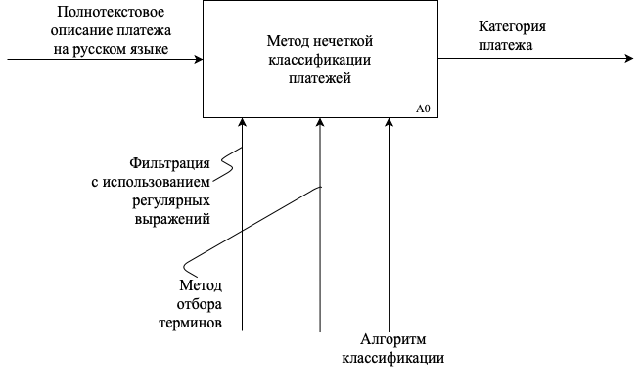
Постановка задачи
Ограничения, накладываемые на метод:
На вход подается строка на русском языке
Длина строки составляет от 10 до 30 слов
Количество классов = 144+1
Вводится дополнительный класс «требуется ручной ввод» для случаев недостаточной уверенности классификатора в метке класса
Будет разработан метод нечеткой классификации для оценки уверенности в присвоении класса платежу
Notes:
На вход методу подаётся описание платежа на русском языке, длина строки составляет от 10 до 30 слов.
На выходе получается категория платежа, причем один дополнительный класс отводится под предложения, классифицировать которые с заданной точностью не удается, следовательно, требуется ручной ввод.

Slide 6
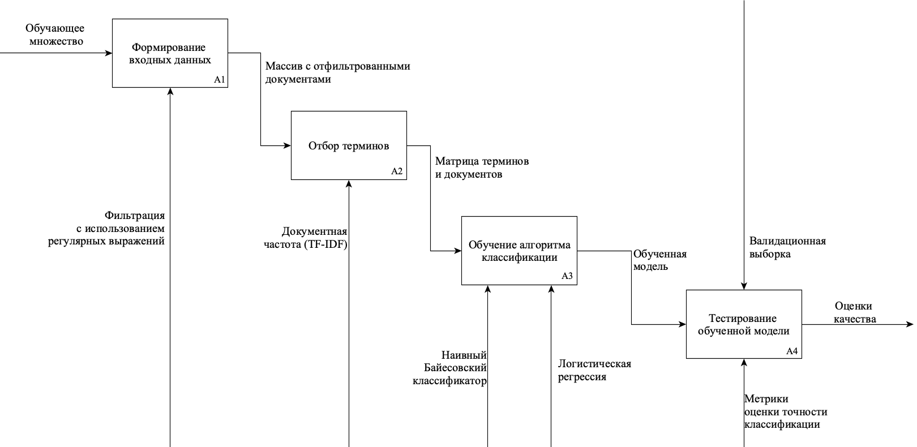
Функциональная модель обучения метода классификации
Notes:
На данном слайде представлена функциональная модель обучения метода классификации. В первую очередь на вход поступает обучающее множество, которое в блоке формирования входных данных проходит предобработку и фильтрацию, после этого происходит отбор терминов. На выходе после отбора терминов мы получаем матрицу, содержащую вес термина в каждом конкретном документе. На основе этих данных происходит обучение классификатора, а затем обученная модель тестируется.

Slide 7
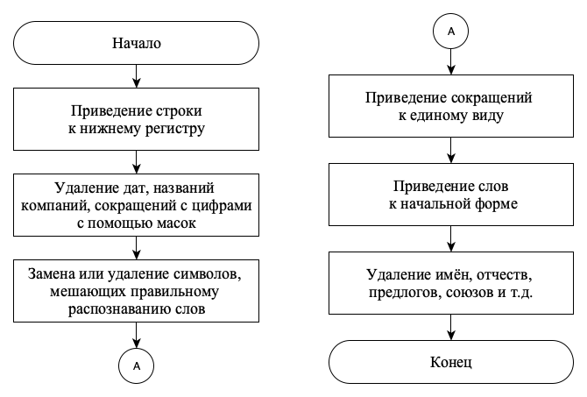
Предобработка данных
Исходное текстовое описание:
“Оплата страхового взноса по Договору страхования № 0122130464484 от 05.09.2018, ФИО страхователя Ермошкина Екатерина Ивановна, сумма цифрами 550,00.”
После токенизации и фильтрации шумовых слов и символов:
“оплата страховой взнос договор страхование фио страхователь сумма цифра”
Notes:
В модуле предобработки данных происходит приведение строки к нижнему регистру;
удаление дат, названий компаний;
замена или удаление символов, мешающих корректному распознаванию слов (токенизация);
приведение сокращений к единому виду (например, «з/п», «зар/плат», «з/пл» и т.д.);
приведение оставшихся слов к начальной форме и удаление имён, отчеств, а также слов, не несущих значительной смысловой нагрузки (местоимения, союзы, предлоги).

Slide 8
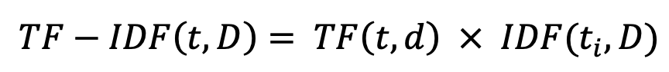
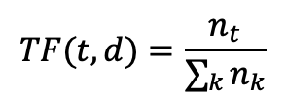
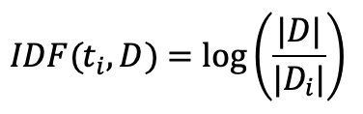
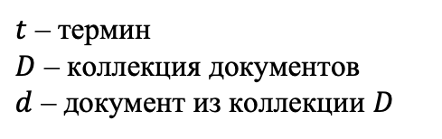
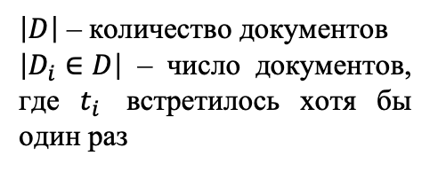
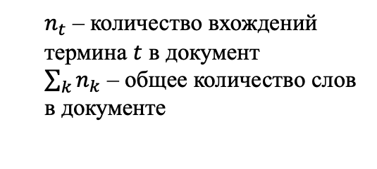
Отбор терминов
Термин — это слово в начальной форме. Его вес рассчитывается как TF-IDF.
$t$ – термин
$D$ – коллекция документов
$d$ – документ из коллекции $D$
$n_{t}$ – количество вхождений термина $t$ в документ
$\sum_{k}{n_{k}}$ – общее количество слов в документе
$\left|D\right|$ – количество документов
$\left|D_{i}∈D\right|$ – число документов, где $t_{i}$ встретилось хотя бы один раз
Notes:
Термин — это слово в начальной форме. Его вес рассчитывается как TF-IDF.
Документная частота (TF-IDF) — метод отбора терминов, который основан на том соображении, что наибольшую информативность имеют термины со средней или даже высокой частотой внутри документа, но не внутри целой коллекции документов.

Slide 9
Выбор метода классификации текста
 | Наивный Байесовский классификатор | Логистическая регрессия
Вычислительная сложность обучения | O(|Ω|) | O((f+1)ΩEс)
Вычислительная сложность тестирования | O(|c|) | O((f+1)c)
Ω – множество документов
c – количество классов
f – число терминов
E – количество эпох градиентного спуска
Notes:
Так как в рамках моей работы рассматриваются только нечёткие методы классификации («нечёткие» - те, которые определяют вероятность принадлежности объекта классу), сравним наивный Байесовский классификатор и логистическую регрессию на предмет сложности обучения и тестирования классификатора. Данные представлены на экране.

Slide 10
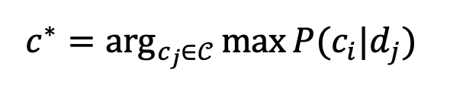
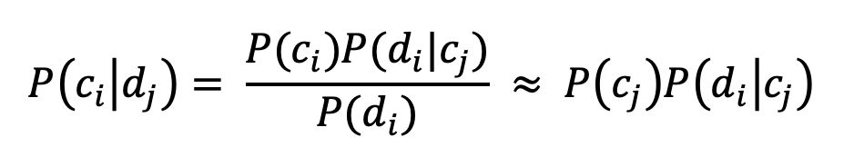
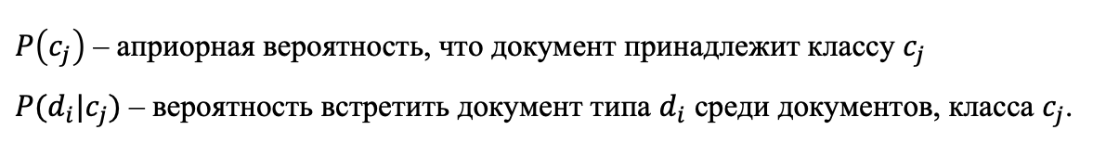
Наивный Байесовский классификатор
Наивный Байесовский классификатор - простой вероятностный классификатор, основанный на формуле Байеса.
$P\left(c_{j}\right)$ – априорная вероятность, что документ принадлежит классу $c_{j}$
$P(d_{i}|c_{j})$ – вероятность встретить документ типа $d_{i}$ среди документов, класса $c_{j}$.
Notes:
Наивный Байесовский классификатор - простой вероятностный классификатор, основанный на формуле Байеса. Называется “наивным” из-за предположении о независимости наблюдаемых признаков. Алгоритм наивной Байесовской классификации осуществляет поиск максимальной апостериорной вероятности, которая будет означать наилучший класс для документа.
(Апостериорная вероятность — условная вероятность случайного события при условии того, что известны данные, полученные после опыта.)

Slide 11
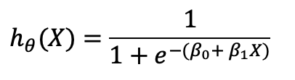
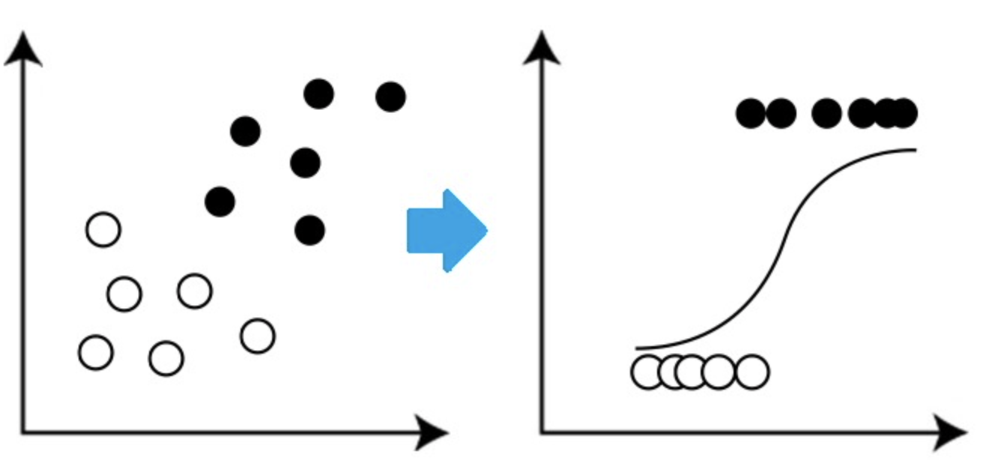
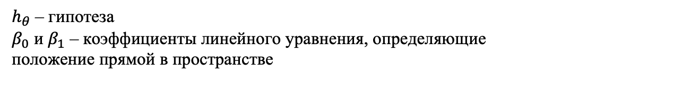
Логистическая регрессия
Логистическая регрессия является методом построения линейного классификатора, которая позволяет оценить апостериорные вероятности принадлежности объектов классам.
$h_{θ}$ – гипотеза
$β_{0}$ и $β_{1}$ – коэффициенты линейного уравнения, определяющие
положение прямой в пространстве
Notes:
Логистическая регрессия - метод построения линейного классификатора, которая позволяет оценить апостериорные вероятности принадлежности объектов классам.
Рассмотрим документ как точку в пространстве, причем пространство разделена на участки прямой. Каждый участок соответствует классу. Выдвинем гипотезу, чтобы узнать, к какому классу принадлежит данный документ. Применим сигмоидную функцию, чтобы сопоставить предсказанные моделью значения со значением вероятности. Для того, чтобы оптимизировать классификацию, необходимо создать функцию потерь и минимизировать её с помощью градиентного спуска.

Slide 12
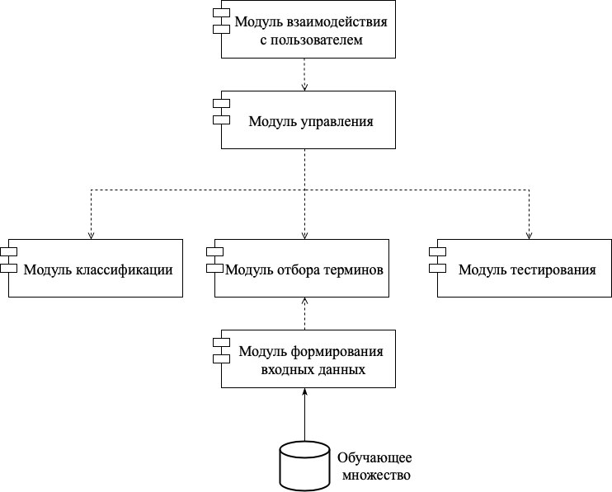
Схема ПО
Notes:
На данном слайде представлена схема ПО. ПО состоит из 6 модулей.

Slide 13
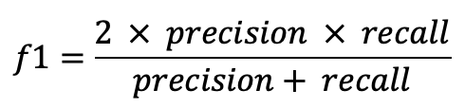
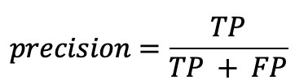
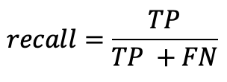
Оценка точности классификации
F-мера — это гармоническое среднее между точностью и полнотой
Notes:
Основная мерой для исследования можно выделить F-меру - гармоническое среднее между точностью и полнотой.
Precision – то есть точность – метрика, которая показывает способность отличить класс от других
Recall – то есть полнота - характеризует способность обнаружения класса вообще

Slide 14
Параметризация методов классификации
Для анализируемых данных явно выделена чувствительность методов к maxDF
Влияние внутренних параметров слишком мало (графики для разных внутренних параметров накладываются)
Наивный Байесовский классификатор
Логистическая регрессия
Notes:
В результате параметризации классификаторов можно сделать вывод, что внутренние параметры классификаторов не влияют на точность по F-мере. Однако выявлена чувствительность методов к изменению параметра TF-IDF

Slide 15
Зависимость точности от порогового значения документной частоты
Рекомендуется пороговое значение maxDF = 0.3 для наивного Байесовского классификатора и maxDF = 0.5 для логистической регрессии
Точность метода логистической регрессии выше
Notes:
Проведем параметризацию TF-IDF по максимальной документной частоте (maxDF - определяет максимальное количество документов, в которых может быть обнаружен термин). На графике представлены зависимости NB и LR по F-мере от maxDF. В результате наиболее оптимальным значением для NB является maxDF = 0.3, а для LR - maxDF=0.5 При этом точность логистической регрессии выше.

Slide 16
Заключение
Достигнута цель: разработан метод классификации платежей по полнотекстовому описанию.
Решены поставленные задачи:
Рассмотрены существующие типы алгоритмов машинного обучения
Проанализированы существующие алгоритмы классификации
Разработан метод нечеткой классификации платежей по полнотекстовому описанию на русском языке
Сконструировано и разработано программное обеспечение, демонстрирующее работу метода
Проведено исследование точности классификации
Предложенный метод рекомендуется к применению
Notes:
В рамках данной выпускной квалификационной работы был разработан и реализован метод нечёткой классификации платежей по полнотекстовому описанию на русском языке. Все поставленные цели и задачи выполнены.

Slide 17
Дальнейшее развитие
Применение других стандартных методов классификации с модификацией
Учёт не только отдельных терминов, но и словосочетаний
Написание правил для использования дополнительных замен при помощи регулярных выражений для покрытия примеров вида <Дата + ФИО + Номер счета>
Notes:
В качестве направлений дальнейшей работы над методом можно выделить применение других стандартных методов классификации с модификацией, например, метода k-ближайших соседей с вычислением вероятности принадлежности документа к классу в зависимости от расстояний между объектами и ближайшими соседями;
а также учёт не только отдельных терминов, но и словосочетаний написание правил для покрытия примера вида "дата+ФИО+номер_счёта"

